Slide 1
Introductie
Versie 21/10/2026

Slide 2
Onze applicaties
 | Platos-applicatie | Tijdsregistratie-applicatie
Voor wat? | Algemene projectopvolging: - Aanvraag en projectbeslissing - Registreren partners - Communicatie met EuropaWSE - Opladen projectdocumenten - Rapporteren - Raadplegen betalingen | Ingeven van kosten en prestaties intern personeel: - brutolonen medewerkers - tijdsinzet van medewerkers Registratie van deelnemers in het project
Voor wie? | Medewerkers die project opvolgen bij promotor (penhouder/promotororganisatie) | Medewerkers die project opvolgen, personeelsleden die in het project werken en hun leidinggevenden bij zowel promotor als partners
Link | loket.wewis.vlaanderen.be/platos | loket.wewis.vlaanderen.be/tijdsregistratie
Notes:
Rol leidinggevende verdwijnt op termijn, overgenomen door promotor

Slide 3
Rollen
Doel =
Toegang geven tot (delen van) onze applicaties
Mogelijkheid geven om bepaalde handelingen uit te voeren in onze applicaties
Hoe krijg je de juiste rol?
Aanvragen via lokale beheerder van je eigen organisatie
Weet je niet wie de lokale beheerder is?
Raadplegen via jouw profiel van Gebruikersbeheer Vlaanderen
Bel gratis naar 1700 en druk “5”
Wettelijke vertegenwoordiger treedt op als lokale beheerder in organisaties waar nog geen lokale beheerder is aangeduid in het gebruikersbeheer
EuropaWSE kan geen rollen toekennen, noch u adviseren wie welke rol moet hebben

Slide 4

Rollen
Platos-applicatie
Rol | Gebruikersrecht (aan te vragen via lokale beheerder) | Doel
Projectverantwoordelijke | WEWIS-Projectverantwoordelijke voor de maatregel 'Platos' | Operationeel opvolgen van project
Organisatieverantwoordelijke | WEWIS-Organisatieverantwoordelijke voor de maatregel 'Platos' | Onderschrijven van “juridische documenten” in naam van de organisatie (Algemene voorwaarden bij project aanvraag)
=> Iedere organisatieverantwoordelijke heeft ook de mogelijkheden van een projectverantwoordelijke
=> Rollen gelden per organisatie niet per project
Meer info: Klik hier

Slide 5
Rollen
2) Tijdregistratie–applicatie
Rol | Gebruikersrecht (aan te vragen via lokale beheerder) | Doel
Promotor | WEWIS-Organisatieverantwoordelijke voor de maatregel 'Platos-tijdsregistratie' | Medewerkers koppelen aan project Prestaties finaal indienen bij EuropaWSE Deelnemersregistratie
Promotor van de partnerorganisatie | WEWIS-Organisatieverantwoordelijke voor de maatregel 'Platos-tijdsregistratie' | Medewerkers partnerorganisatie koppelen aan project Prestaties medewerkers partner indienen bij promotor Deelnemersregistratie
Leidinggevende | WEWIS-Projectverantwoordelijke voor de maatregel 'Platos-tijdsregistratie' | Individuele registraties projectmedewerkers goedkeuren of weigeren
Projectmedewerker | WEWIS-Projectmedewerker voor de maatregel 'Platos-tijdsregistratie' | Eigen tijd registreren: In geval van toewijzing goedkeuren van ingebrachte toewijzing Invoeren en goedkeuren van gewerkte uren in geval van individuele prestaties/uurregistraties Deelnemersregistratie (op termijn)
Meer info: Klik hier
Notes:
Als een persoon zowel de promotorrol heeft als de projectmedewerkerrol moet om aan het vierogenprincipe (later meer) te voldoen, altijd een tweede (andere) persoon dan de projectmedewerker de rol van promotor hebben.
Wie de promotorrol heeft voor zijn entiteit kan alle lonen zien van de medewerkers. Wie de promotorrol heeft in de organisatie van de promotor ziet alle lonen van alle medewerkers op het project.

Slide 6
Tijdsregistratie intern personeel
Tijdsregistratie-applicatie
loket.wewis.vlaanderen.be/tijdsregistratie
Versie 15/07/2026

Slide 7
Tijdsregistratie-applicatie
Om de prestaties en daarin gelinkte kosten te registreren gemaakt door intern projectpersoneel
  Kosten: worden bepaald aan de hand van brutoloon en tijdsinzet (individuele prestaties of toewijzing)
  Intern: enkel voor projectpersoneel tewerkgesteld via arbeidsovereenkomst bij promotor of partners
    => Managementvennootschappen of zelfstandigen niet meer toegelaten!
4-ogen principe: vooraleer een tijdsregistratie ingediend kan worden bij EuropaWSE moet deze door ten minste 2 personen “gezien” zijn (originele ingave en bevestiging)
Uitgebreide FAQ: https://www.europawse.be/praktische-info/opleiding-tijd-registreren-de-tijdsregistratie-applicatie/hulp-bij-gebruik-van-de-tijdsregistratie-applicatie-voor-intern-personeel
Notes:
Dit betekent dat als iemand zowel de rol van promotor als die van projectmedewerker heeft, er een tweede persoon binnen de organisatie de rol van promotor gaat moeten krijgen om de prestaties van de projectmedewerker goed te keuren, dit kan niet nog eens door dezelfde persoon als de medewerker goedgekeurd worden!

Slide 8
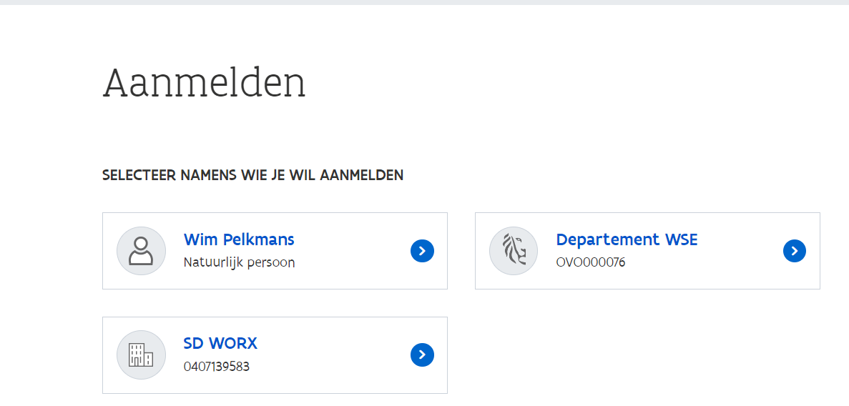
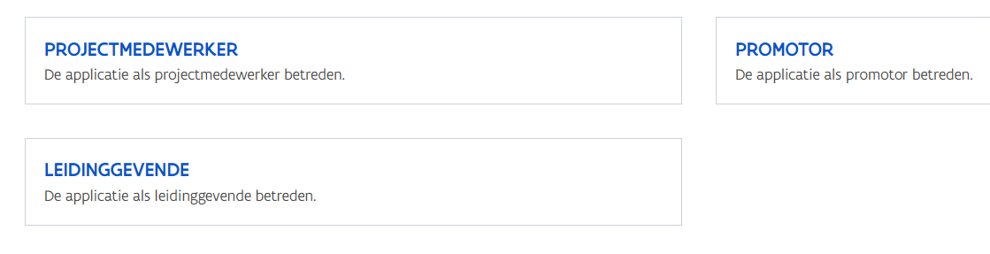
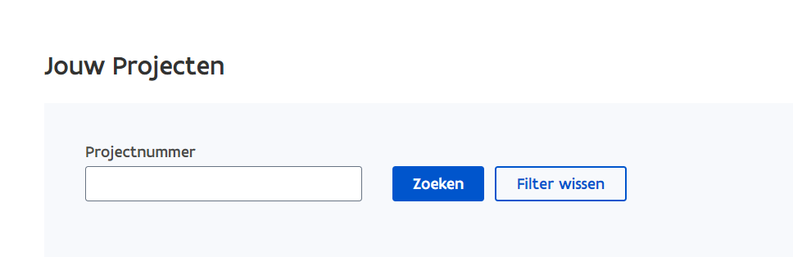
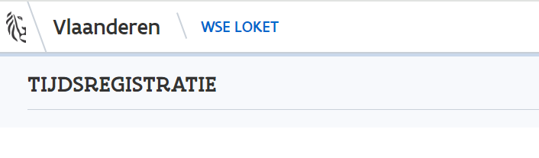
Tijdsregistratie-applicatie
Stap 0: toegang en project vinden
  Enkel toegang indien je de juiste rechten hebt (zie eerdere slides over rollen)
  Aanmelden in naam van de organisatie, niet als natuurlijke persoon
  Log in met de juiste rol om te doen wat je wil doen
Gebruik de filters en/of zoekfunctie om het project te vinden waarvoor je de registraties wil doen
Enkel actieve partnerorganisaties aan het project gekoppeld in Platos hebben toegang tot het project in de tijdsregistratie-applicatie!
TIP: Wissel snel tussen je verschillende rollen door te klikken op het woord ‘TIJDSREGISTRATIE’

Slide 9
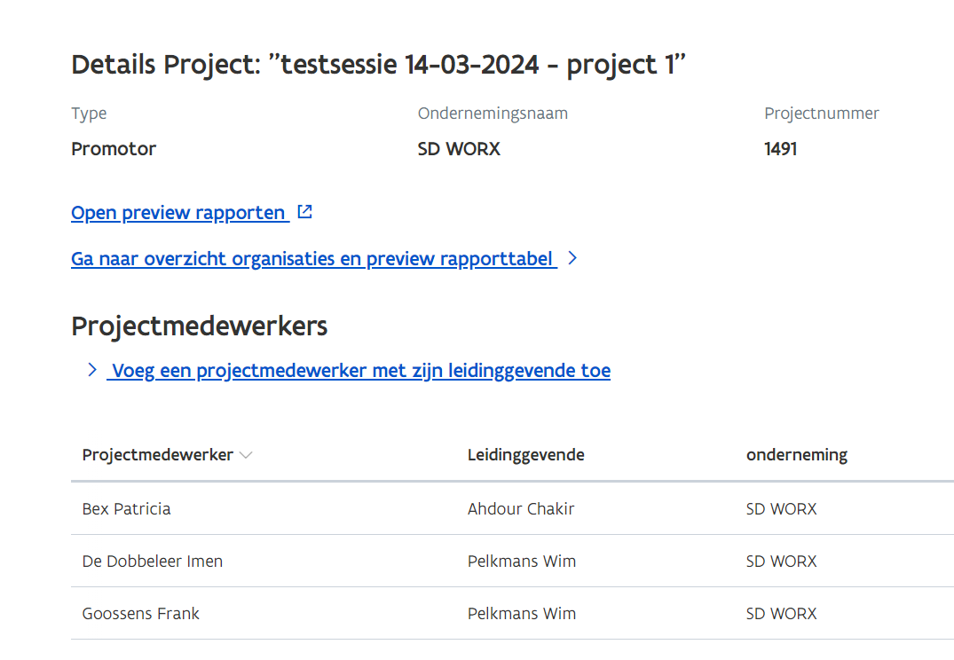
Tijdsregistratie-applicatie
Stap 1: Medewerkers koppelen aan project
Door promotor voor medewerkers promotororganisatie, door promotor partner voor medewerkers partner
Zoeken op rijksregisternummer of naam -> enkel medewerkers die reeds recht WEWIS-Projectmedewerker voor de maatregel 'Platos-tijdsregistratie’ zichtbaar (en reeds 1x aangemeld)
Geef een antwoord op de vraag Toewijzing aanmaken JA/NEE
Notes:
Leidinggevende gaat verdwijnen op termijn

Slide 10
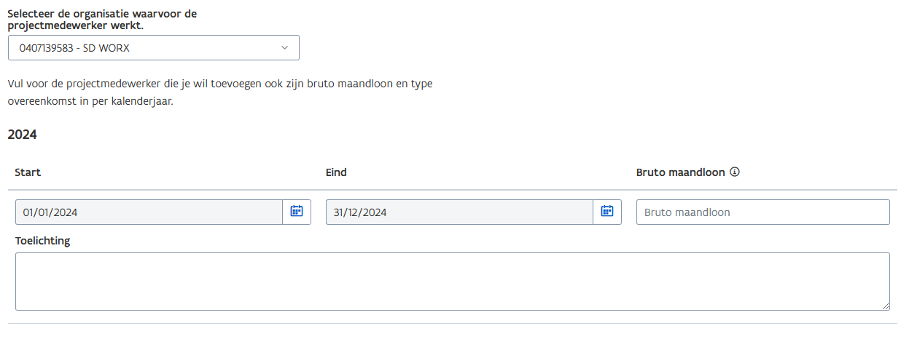
Tijdsregistratie-applicatie
Kies de organisatie waarvoor het personeelslid werkt.
Staat standaard op promotor -> aanpassen naar partner indien nodig!
Stap 1: Medewerkers koppelen aan project
In volgend scherm per kalenderjaar basis brutoloon ingeven met toelichting over berekening brutoloon
  Klik op voor meer info over hoe brutoloon in te geven
  Mogelijkheid tot opsplitsen: enkel brutoloon januari telt, loonsverhoging doorheen het jaar worden niet meegenomen (optie was voor medewerker die van statuut veranderende -> niet langer van toepassing)
Notes:
Nog bevragen bij Chakir hoe dit in toekomst zal werken

Slide 11
Tijdsregistratie-applicatie
Speciale situatie:
Promotor promotororganisatie kan rol promotor partnerorganisatie opnemen en via promotororganisatie projectmedewerkers v/d partnerorganisatie koppelen aan project
    Waarom: Partner heeft beperkte administratieve capaciteit
    Hoe:
        - De lokale beheerder of wettelijke vertegenwoordiger van de promotororganisatie kent de rechten toe en legt een werkrelatie aan met de promotororganisatie (type externe medewerker).
        - De persoon met de rol promotor van de promotororganisatie voegt de projectmedewerkers (met hun leidinggevende) toe aan het project en selecteert de organisatie waarvoor het personeelslid werkt.
        - De projectmedewerkers registreren hun tijd of keuren hun toewijzing goed, en kiezen bij het aanmelden voor de promotororganisatie.

Slide 12
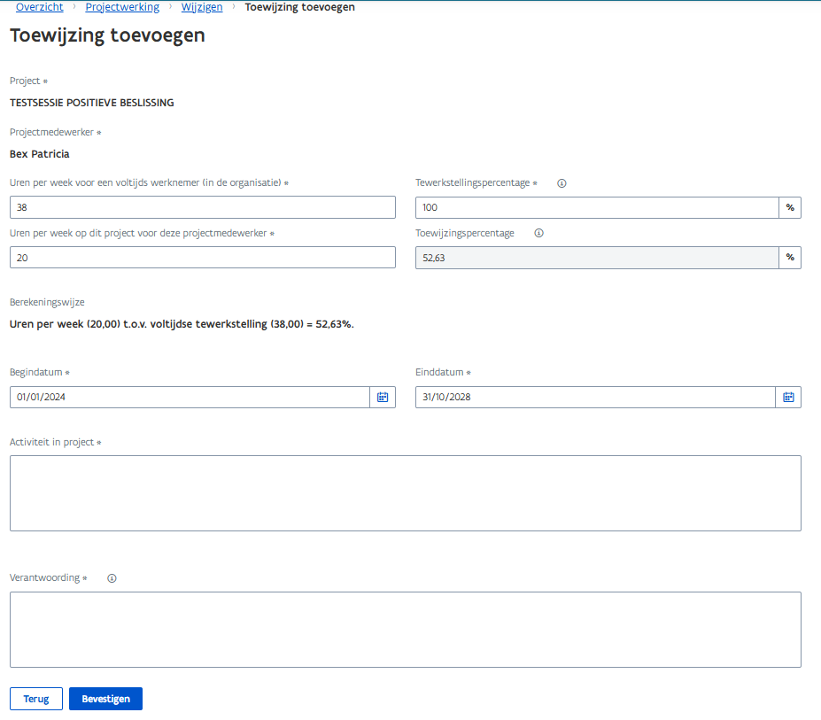
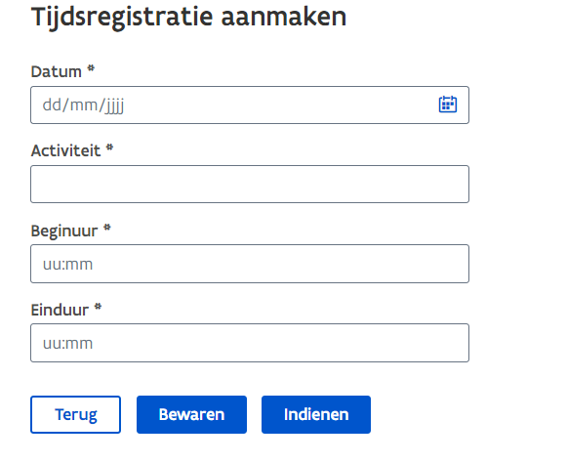

Tijdsregistratie-applicatie
Door promotor: ga naar project
-> klik op medewerker -> toewijzing toevoegen
Stap 2: Tijd registreren voor het project
Twee opties:
  Toewijzing: voor medewerkers die langere periodes stabiel aan het project werken.
    Invullen:
      - het aantal uren per week voor een voltijdse werknemer binnen de organisatie;
      - het tewerkstellingspercentage van de projectmedewerker;
      - het aantal uren per week dat de projectmedewerker aan het project werkt;
      - begin- en einddatum van de toewijzing;
      - activiteit: de taken die de medewerker binnen het project opneemt.
      - verantwoording (voor logboek toewijzingen)
  Individuele prestaties: voor medewerkers die ad hoc prestaties in het project leveren
    Invullen: datum van activiteit, begin- en einduur, omschrijving activiteit
Door projectmedewerker: ga naar project -> klik op nieuwe tijdsregistratie aanmaken
De nieuwe werkwijze geldt alleen voor nieuwe toewijzingen. Bestaande toewijzingen blijven behouden en moeten niet worden aangepast.

Slide 13
Tijdsregistratie-applicatie
Stap 2: registreren van tijd gespendeerd aan het project
Enkele regels:
  Een jaar voltijds aan het project werken = 1720 uur
  In één project kan tijdens één periode, maar één toewijzing lopen. Opeenvolgende toewijzingen binnen een periode met verschillende % zijn wel mogelijk. Voor elke toewijzing berekent de toepassing automatisch het toewijzingspercentage
  De automatisch berekende toewijzingspercentages van een projectmedewerker kunnen over alle projecten samen tijdens dezelfde periode nooit meer dan 100% bedragen
  Er kunnen voor dezelfde persoon in verschillende projecten niet op hetzelfde moment individuele registraties ingevoerd worden
  Elke afzonderlijke individuele registratie kan maximaal 6u aaneensluitend zijn (30 min pauze voor volgende registratie kan ingevoerd worden)

Slide 14
Tijdsregistratie-applicatie
Flow & statussen individuele prestaties:
Status | Betekenis
Bewaard | De prestaties zijn ingebracht door de projectmedewerker maar nog niet bevestigd (dus nog niet doorgegeven aan de leidinggevende). Je kan prestaties opnieuw bewaren, verwijderen of indienen. Dit is een status zichtbaar voor de projectmedewerker.
Gepland | Een status zichtbaar voor de promotor met dezelfde betekenis als 'bewaard
Ingediend bij de leidinggevende | De prestaties zijn bevestigd door de projectmedewerker. De leidinggevende moet de prestaties nog goedkeuren.
Ingediend bij partner | De prestaties zijn ingegeven door de projectmedewerker bij de partnerorganisaties en goedgekeurd door de leidinggevende. De promotor van de partnerorganisatie moet de prestaties nog goedkeuren.
Ingediend bij promotor | De prestaties zijn ingegeven door de projectmedewerker en goedgekeurd door de leidinggevende of ze zijn goedgekeurd door de promotor van de partnerorganisatie. De promotor moet deze prestaties nog goedkeuren.
Ingediend bij ESF | De prestaties zijn goedgekeurd door de promotor van de promotororganisatie. Dit is de finale status
Heropend | De promotor heeft de prestaties heropend. De projectmedewerker moet de prestaties opnieuw indienen
Geweigerd | De prestaties zijn geweigerd door de leidinggevende of de promotor. De projectmedewerker kan de prestaties wijzigen en indienen of verwijderen. De promotor kan de prestaties ook verwijderen
Projectmedewerker geeft individuele prestatie in
Leidinggevende keurt individuele prestatie goed
Promotor partnerorganisatie dient prestaties in bij promotor
Promotor kijkt alle prestaties na en dient deze in bij ESF

Slide 15
Tijdsregistratie-applicatie
Promotor maakt toewijzing aan
Flow & statussen Toewijzing:
Status | Betekenis
Ingediend bij de projectmedewerker | De toewijzing is ingebracht door de promotor, maar nog niet goedgekeurd door de projectmedewerker. Deze status is zichtbaar voor promotor.
Goed te keuren | De toewijzing is ingebracht door de promotor, maar nog niet goedgekeurd door projectmedewerker. Deze status is zichtbaar voor projectmedewerker.
Ingediend bij partner | De toewijzing is bevestigd door de projectmedewerker en ingegeven bij de partnerorganisaties. De promotor van de partnerorganisatie moet de toewijzing nog goedkeuren.
Ingediend bij promotor | De toewijzing is ingediend bij de promotor (van de promotororganisatie), na goedkeuring door de projectmedewerker.
Ingediend bij ESF | De toewijzing is goedgekeurd door de promotor (van de promotororganisatie) Dit is de finale status.
Heropend | De toewijzing is geweigerd door de promotor. Deze status is zichtbaar zowel voor promotor als voor de projectmedewerker. De projectmedewerker moet de toewijzing aanpassen en indienen bij promotor ter goedkeuring, zodat de promotor de toewijzing nog kan goedkeuren en indienen bij ESF.
Geweigerd | de toewijzing werd gearchiveerd door de promotor.
Projectmedewerker keurt toewijzing goed
Promotor partnerorganisatie keurt toewijzing goed en dient in bij promotor
Promotor dient toewijzing in bij ESF

Slide 16
Tijdsregistratie-applicatie
Volmachten
    => Wanneer medewerker individuele prestaties niet meer kan invoeren of toewijzing niet meer kan goedkeuren door ontslag, ziekte, moederschapsrust…
  Werkwijze:
  Promotor klikt op ‘vraag een volmacht voor een registratie aan’ of ‘vraag een volmacht voor een toewijzing aan’ in overzichtsscherm van de bewuste medewerker (eerst naar project gaan, dan medewerker aanklikken)
  E-mailadres, motivatie en bewijsstuk toevoegen
  Na toelating EuropaWSE geeft promotor prestaties in van medewerker, of keurt de toewijzing goed in plaats van medewerker
Toelating van de volmacht door EuropaWSE biedt geen garantie dat de ingevoerde prestatie (actie) ook subsidiabel zal zijn!

Slide 17
Waar kan je terecht voor ondersteuning?
Algemene instructies:
https://www.europawse.be/praktische-info/opleiding-tijd-registreren-de-tijdsregistratie-applicatie/hulp-bij-gebruik-van-de-tijdsregistratie-applicatie-voor-intern-personeel
Technische ondersteuning: vul een contactformulier in: https://www.europawse.be/contact/contactformulier
Inhoudelijke ondersteuning: contacteer je projectadviseur

Slide 18
Instructie Registratie Deelnemers
Tijdsregistratie-applicatie
loket.wewis.vlaanderen.be/tijdsregistratie

Slide 19

Inhoudstafel
Wie registreert deelnemers, waar en waarom?
Welke gegevens zijn vereist? Frequentie van registreren?
Hoe registreer je deelnemers?
Waar vind je een overzicht van geregistreerde en niet-geregistreerde deelnemers?
Hoe breng je wijzigingen aan?
Waar kan je terecht voor ondersteuning?

Slide 20


Wie registreert deelnemers, waar en waarom?
De promotor, en/of actieve partner met rol promotor en/of projectmedewerker registreert de deelnemers in de tijdsregistratie-applicatie:
De afdeling Europa WSE rapporteert twee keer per jaar aan de Europese Commissie over de voortgang van het ESF-programma. In die rapportering moeten wij een stand van zaken geven van de indicatoren die we in de ESF-projecten verzamelen. Wij hebben het recht om deze informatie op te vragen:
https://www.europawse.be/over-ons/onze-werking/algemene-privacy-verklaring-departement-werk-en-sociale-economie-afdeling-europese-programmas
loket.wewis.vlaanderen.be/tijdsregistratie

Slide 21
Welke gegevens zijn vereist?
Voor elke deelnemer zijn volgende gegevens nodig:
Rijksregisternummer of bisnummer
Begindatum actie
Einddatum actie
Frequentie van registreren?
Volgens een vaste frequentie, bv. maandelijks of driemaandelijks
Ok om pas te registeren eens vertrouwensband voldoende sterk voor vraag naar RRN, in een later stadium: registratiedatum = niet de startdatum.
Notes:
Welke gegevens dien je bij de hand te hebben om te kunnen registreren?
We leggen geen welbepaalde frequentie op, we raden echter aan dit wel aan een vaste frequentie te doen om te voorkomen dat het blijft liggen. Wij hebben namelijk de zo accuraat mogelijke gegevens nodig om te rapporteren richting Europa. Het retroactief invullen in de tijdregistratie-applicatie kan. We begrijpen dat in sommige gevallen er eerst een vertrouwensband moet opgebouwd worden vooraleer zaken zoals rijksregisternummer kan opgevraagd worden. Het belang van de cliënt staat uiteraard voorop.

Slide 22
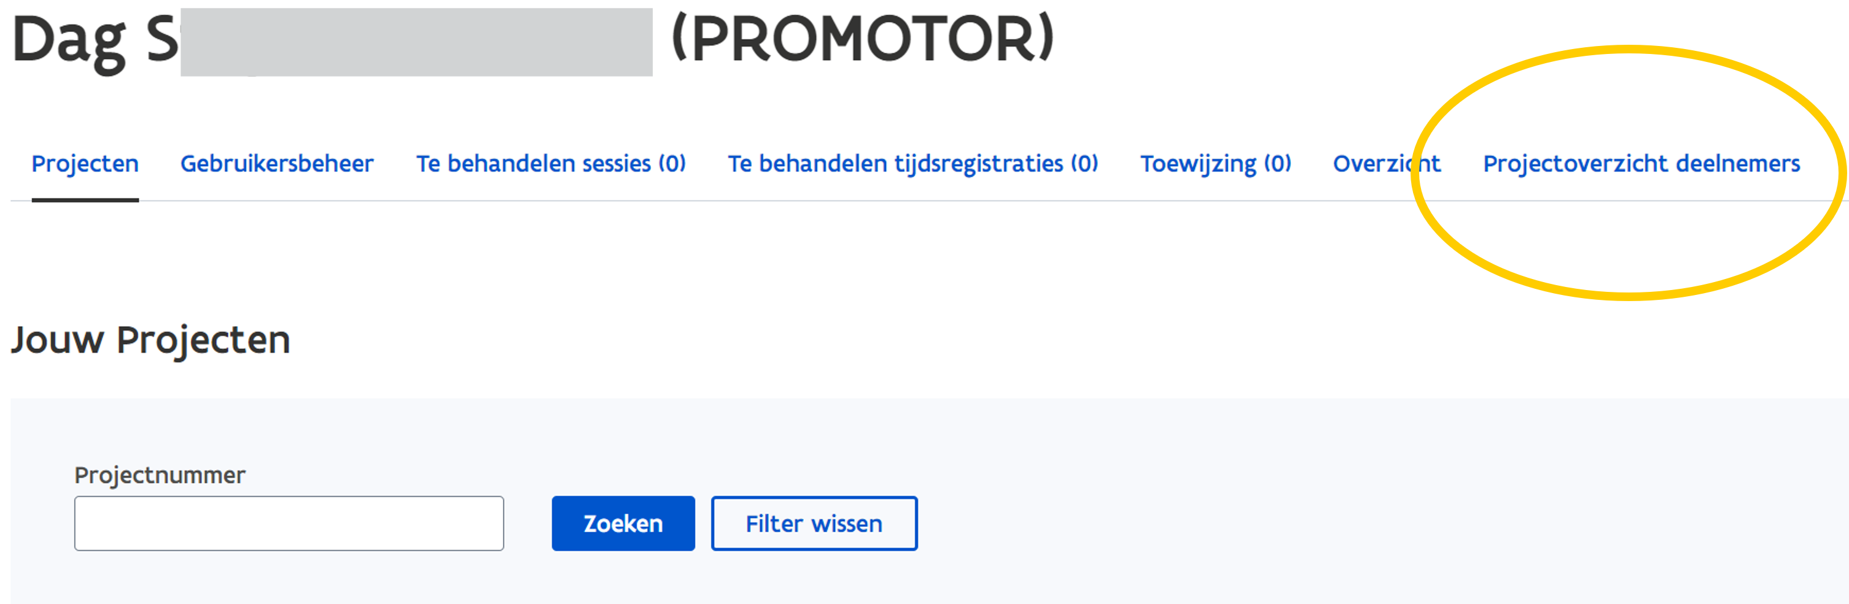
Hoe registreer je deelnemers? (1)
Je logt in op de Tijdsregistratie-applicatie.
Je selecteert het tabblad ‘Projectoverzicht deelnemers’.
In dit tabblad krijg je een overzicht van alle projecten waarvoor je deelnemers kan registreren.
Selecteer het juiste project door op de lijn te klikken of op het ‘>’-teken.

Slide 23
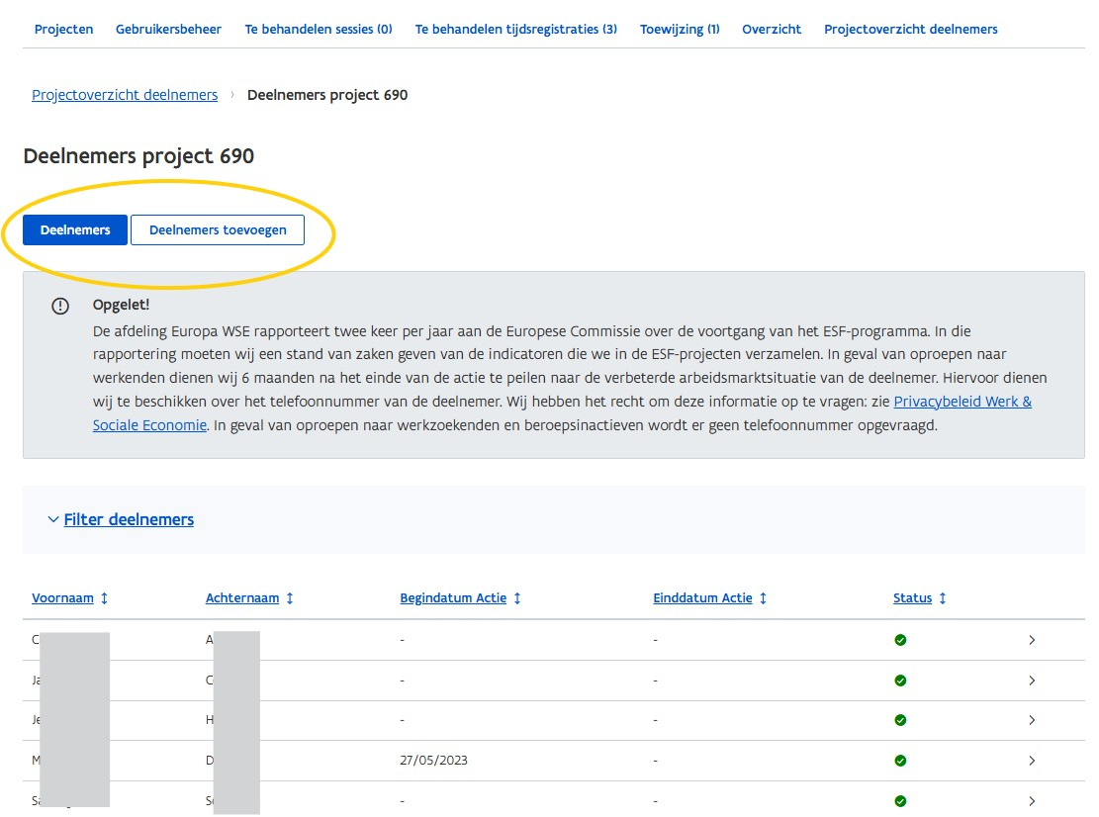
Hoe registreer je de deelnemers? (2)
Eénmaal in het project zie je twee subttabbladen: ‘Deelnemers’ en ’Deelnemers toevoegen’ (geselecteerde knop is blauw, andere wit):
In het subtabblad ‘Deelnemers’ staan alle geregistreerde deelnemers tot dan toe (lege lijst bij start).

Slide 24
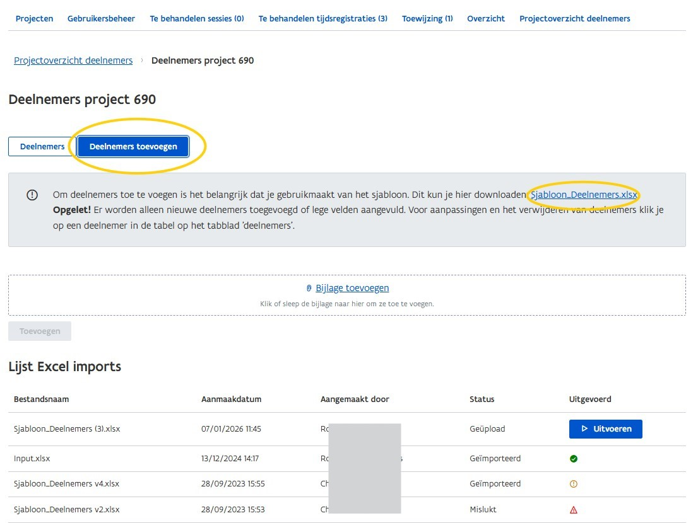
Hoe registreer je de deelnemers? (3)
Je selecteert het subtabblad ‘Deelnemers toevoegen, je downloadt het bestand ‘Sjabloon_Deelnemers.xlsx’.
Je vult het aan en bewaart het bestand.
OPGELET: Enkel dit specifieke xlsx-bestand kan effectief gebruikt worden! Vul het nauwgezet in. Verander de volgorde van de kolommen of kolomnamen niet!

Slide 25
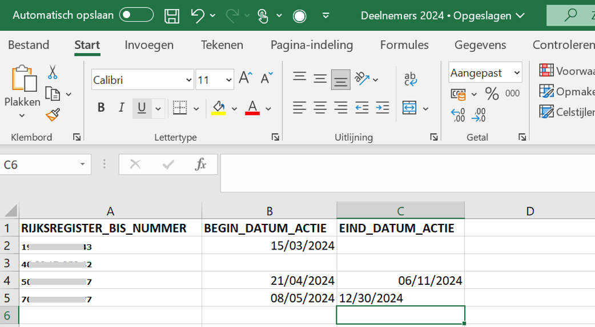
Hoe registreer je de deelnemers? (4)
Vul de velden in het bestand ‘Sjabloon_deelnemers.xlsx’ aan (1 rij per deelnemer). Geef het bestand gerust een eigen naam.
Controleer zorgvuldig het ingevoerde rijksregisternummer of bisnummer. De notatie (met/zonder punten/strepen) zelf speelt geen rol.
Voor de data hanteer je steeds het format: ‘dd/mm/jjjj’. Het is ok om de datavelden leeg te laten indien nog onbekend.
Je vult het bestand enkel in voor deelnemers die je nog niet eerder (succesvol) registreerde of om lege velden bij eerder opgeladen deelnemers nog aan te vullen!
Wil je een gegeven wijzigen bij een reeds opgeladen deelnemer? Dan laad je geen bestand op, maar volg je de instructies verderop in dit document.

Slide 26
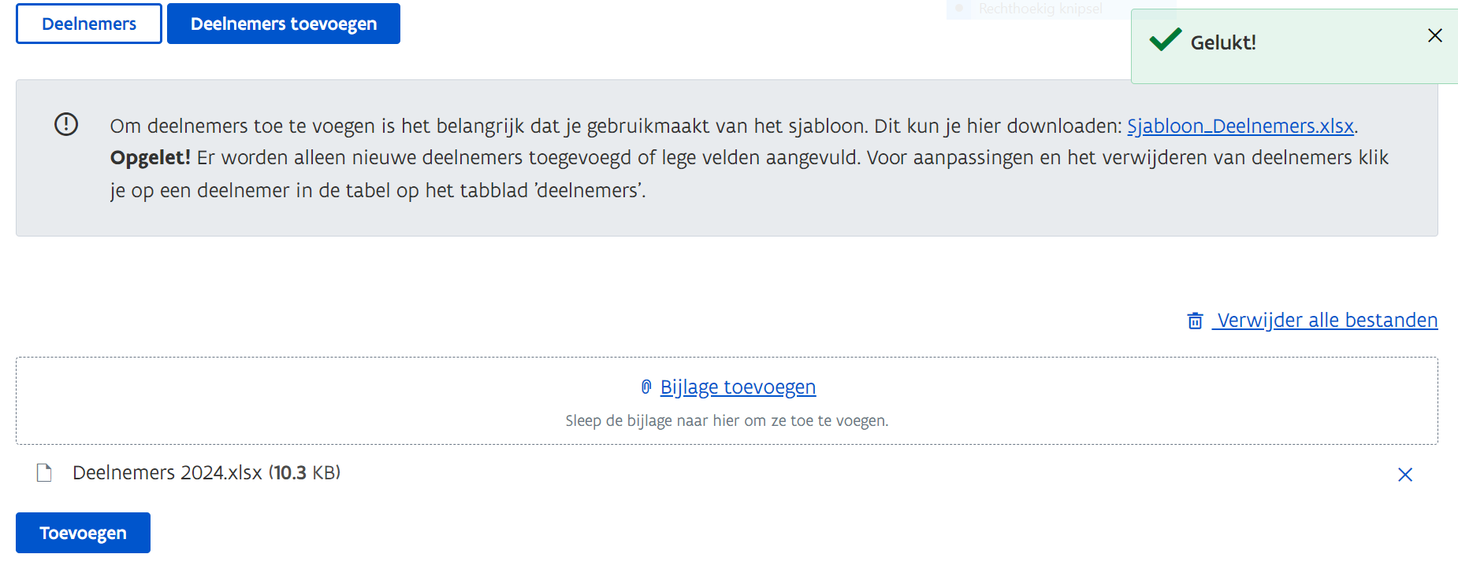
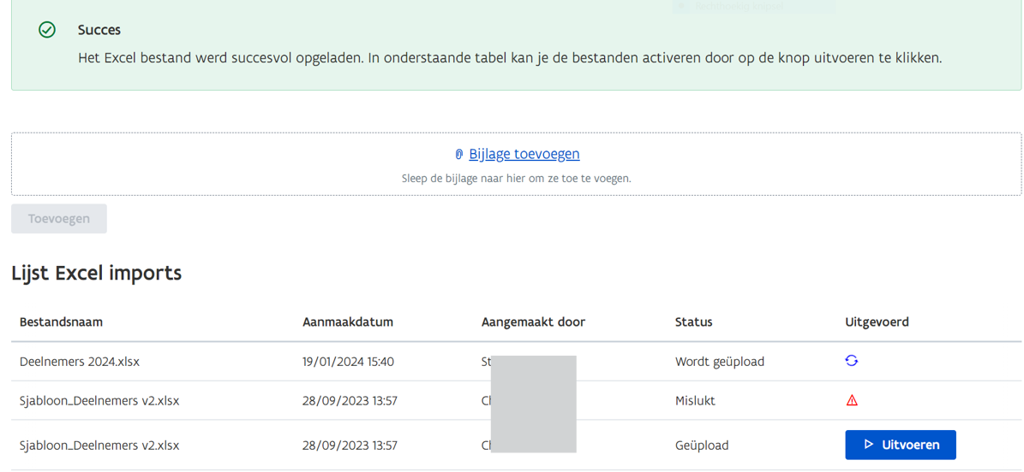
Hoe registreer je de deelnemers? (5)
Sleep je aangevulde bestand naar ‘Bijlage toevoegen’. Je krijgt een melding ‘Gelukt’ bovenaan. Druk daarna op de knop ‘Toevoegen’. Dit betekent evenwel nog niet dat de deelnemers effectief geregistreerd zijn!
Daarvoor dien je eens je bestand zichtbaar wordt in de ‘Lijst Excel imports’ nog te drukken op de blauwe knop ‘Uitvoeren’.
Hou er rekening mee dat het importeren/uitvoeren even kan duren! Je ziet dit icoon in tussentijd:

Slide 27
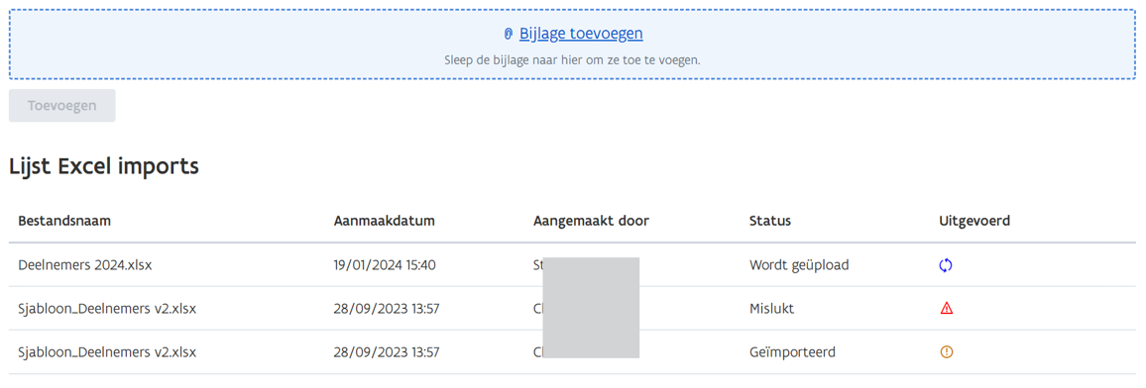
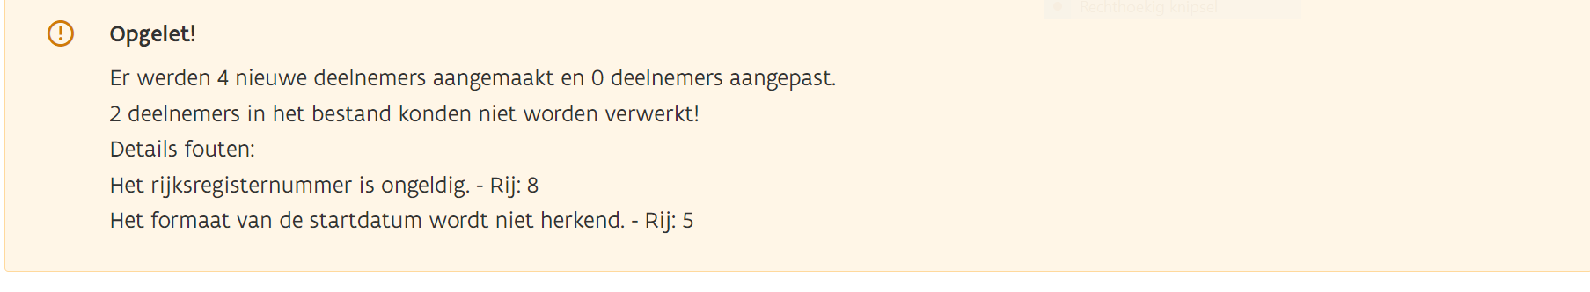

Hoe registreer je de deelnemers? (6)
In de ‘Lijst Excel imports’, in de kolommen ‘Status’ en ‘Uitgevoerd,’ zie je of de import effectief is gelukt.
Eens een bestand is geïmporteerd, krijg je bovenaan het scherm een melding ‘Opgelet!’ in een geel kader mét het aantal deelnemers die zijn toegevoegd (=geregistreerd), hoeveel deelnemers werden aangepast (=velden werden verder aangevuld bij bestaande deelnemers) en hoeveel deelnemers niet konden werden verwerkt (= niet geregistreerd).
Bij die niet-verwerkte deelnemers wordt aangegeven welke fout er precies optreedt in welke rij. Je past de gegevens aan voor die deelnemers in het bestand en laad het terug op. Dit kan via hetzelfde bestand of een nieuw oplaadbestand.
Krijg je een groen vinkje in de kolom ‘Uitgevoerd’ dan is die volledig/succesvol geïmporteerd:

Slide 28
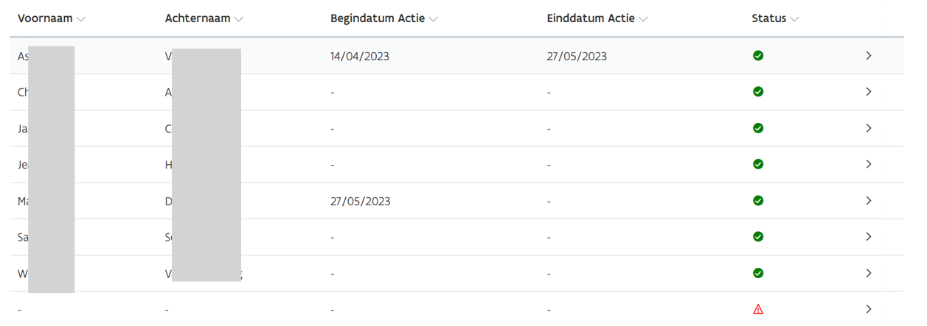
Waar vind je een overzicht van geregistreerde en niet-geregistreerde deelnemers?
In het tabblad ‘Projectwerking deelnemers’ in het subttablad ‘Deelnemers’ zie je een overzicht van alle reeds opgeladen deelnemers.
Uitleg van de statussen:
= geregistreerd
= niet geregistreerd
In geval van een rood driehoekje: voer de correcte gegevens in voor deze deelnemer in een oplaadbestand en doorloop de registratiestappen.

Slide 29
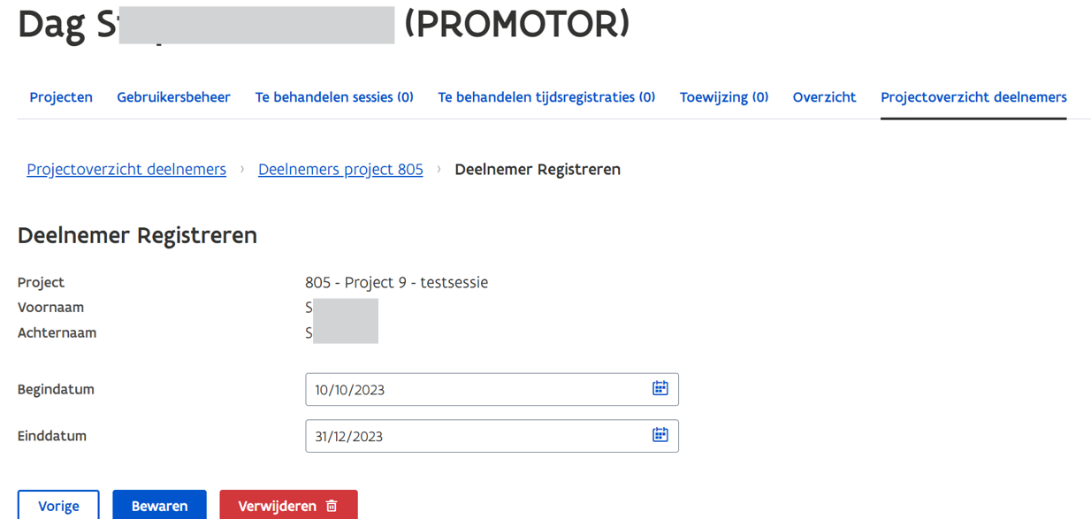
Hoe breng je wijzigingen aan?
Log in in de tijdsregistratie-applicatie.
Ga naar de tab ‘Projectoverzicht deelnemers’. Kies het subtabblad ‘Deelnemers’
Klik in de deelnemerslijst op de respectievelijke deelnemerslijn waaraan je iets wil veranderen.
Je krijgt het scherm hiernaast te zien met de gegevens van de individuele deelnemer.
Vul lege velden aan of pas de velden aan via het kalendericoon en druk op ‘Bewaren’. Je kan enkel de begin- en einddatum veranderen!
Druk op de knop ‘Verwijderen’ om de deelnemer te verwijderen. De deelnemer is niet langer geregistreerd in het project.

Slide 30
Waar kan je terecht voor ondersteuning?
FAQ deelnemersregistratie:
https://www.europawse.be/praktische-info/opleiding-tijd-registreren-de-tijdsregistratie-applicatie/hulp-bij-gebruik-van-de-tijdsregistratie-applicatie-voor-intern-personeel#anker8
Technische ondersteuning: vul een contactformulier in: https://www.europawse.be/contact/contactformulier
Inhoudelijke ondersteuning: contacteer je projectadviseur
Vragen over dataverwerking: stephanie.beavis@vlaanderen.be

